Slide 1
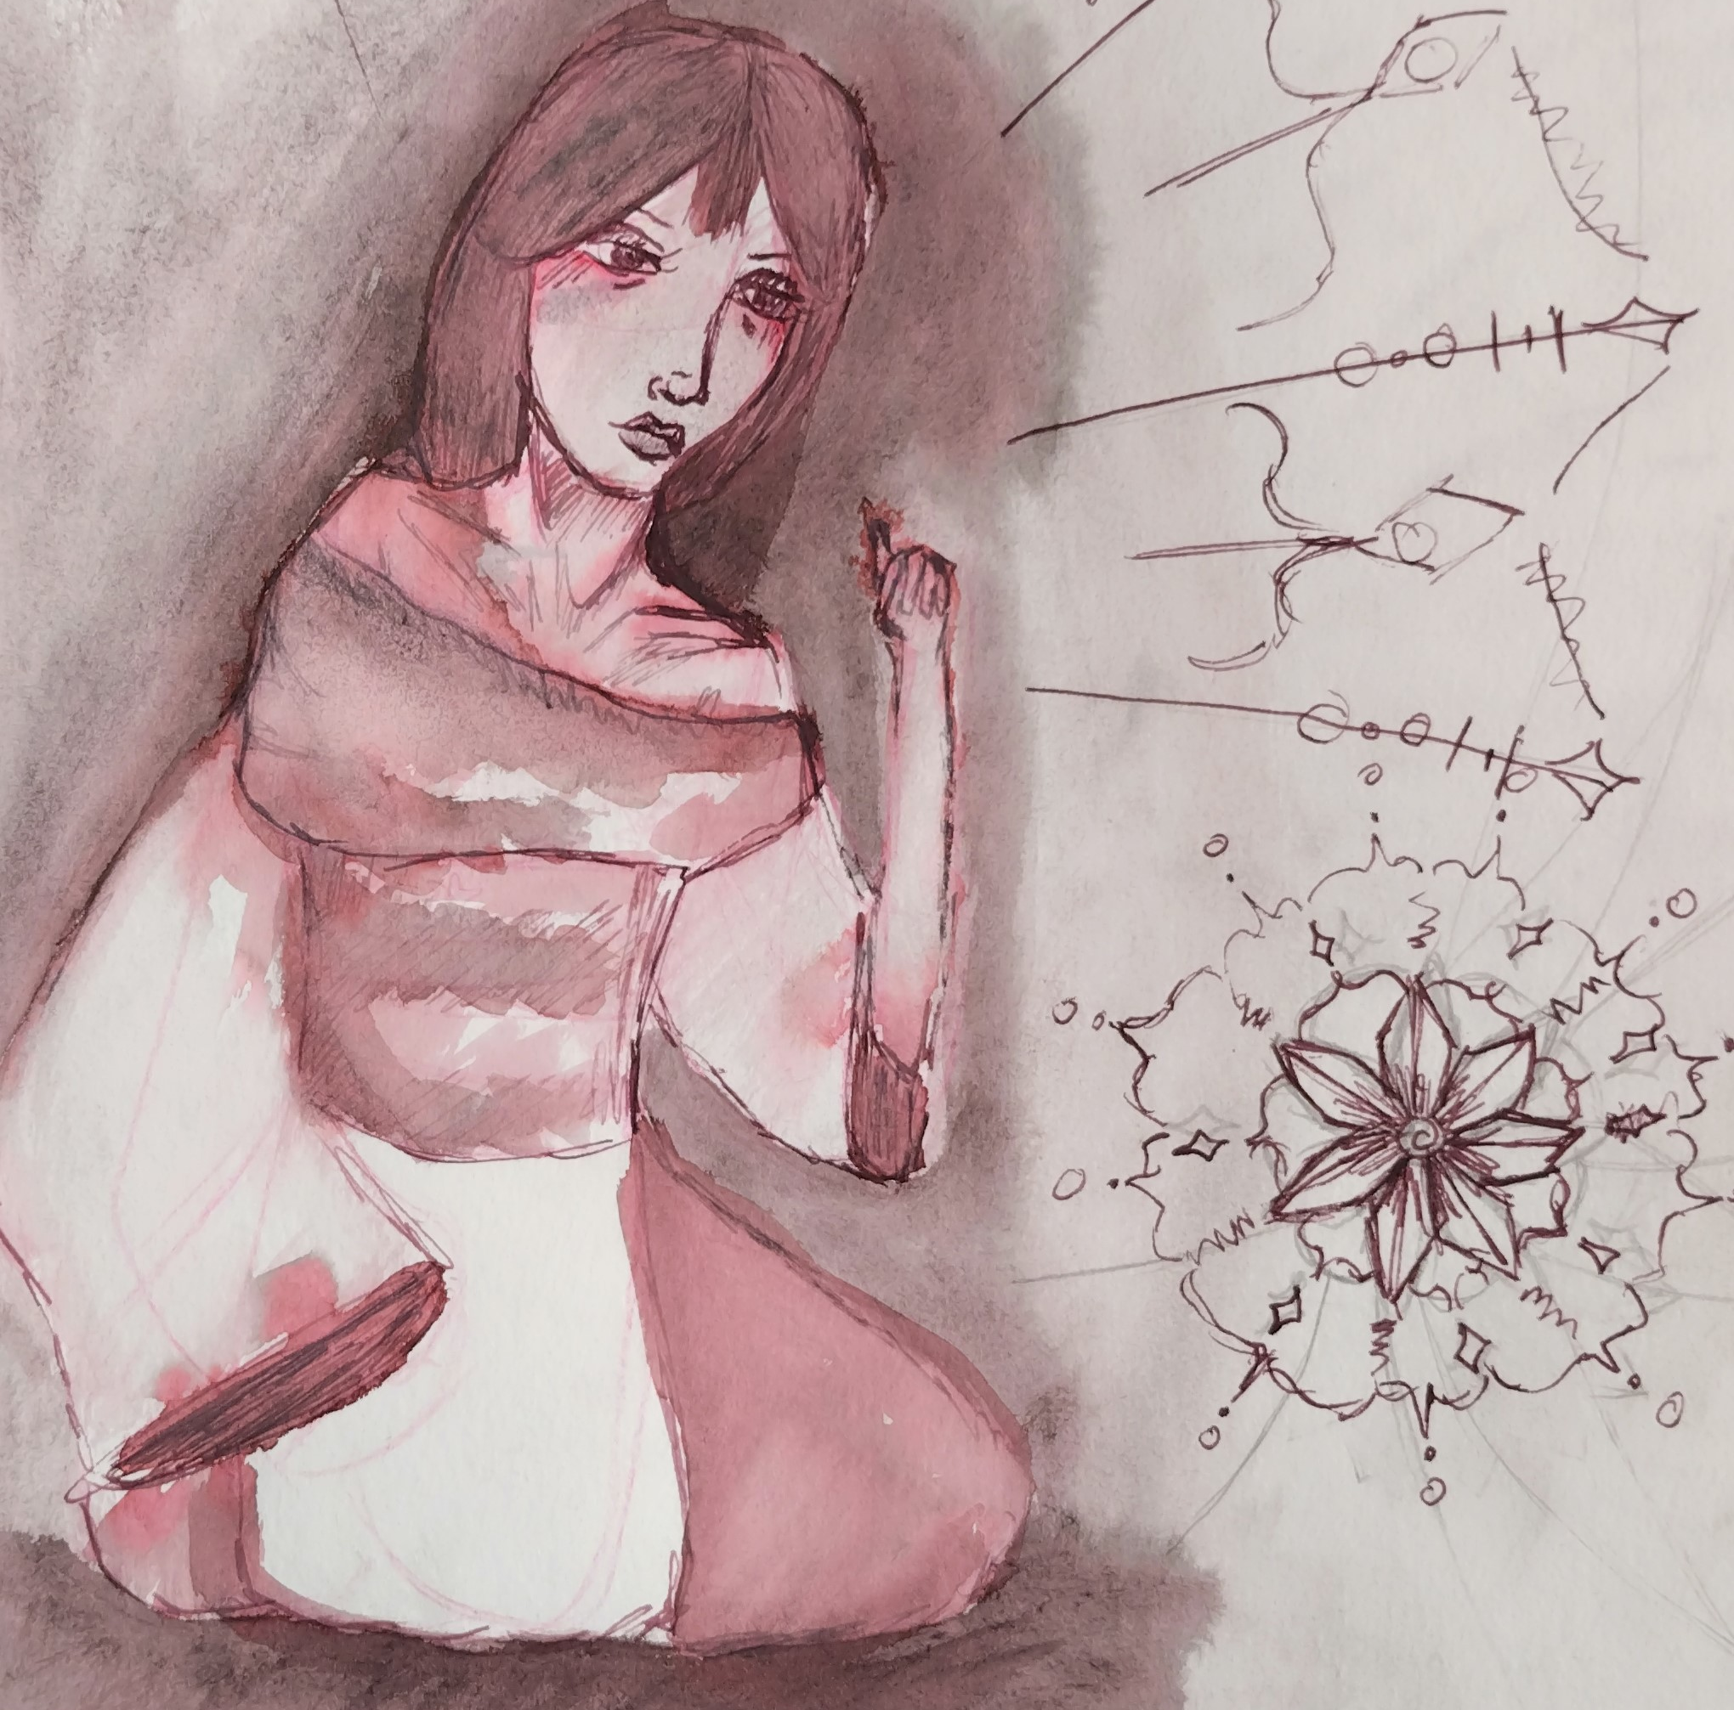
Kde se nacházíme v oblasti duševního zdraví dětí a dospívajících
Mgr. Jana Divoká

Slide 2
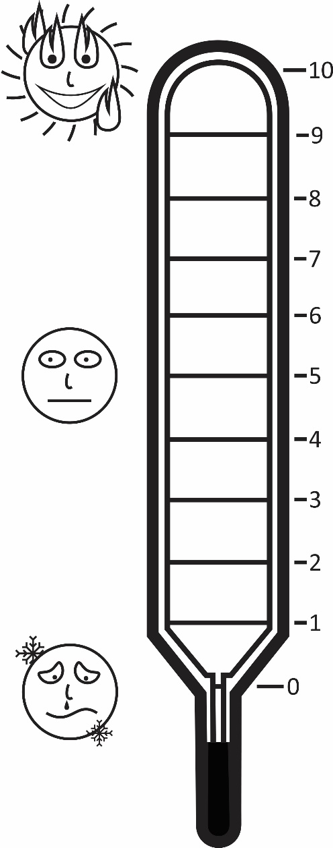

Slide 3
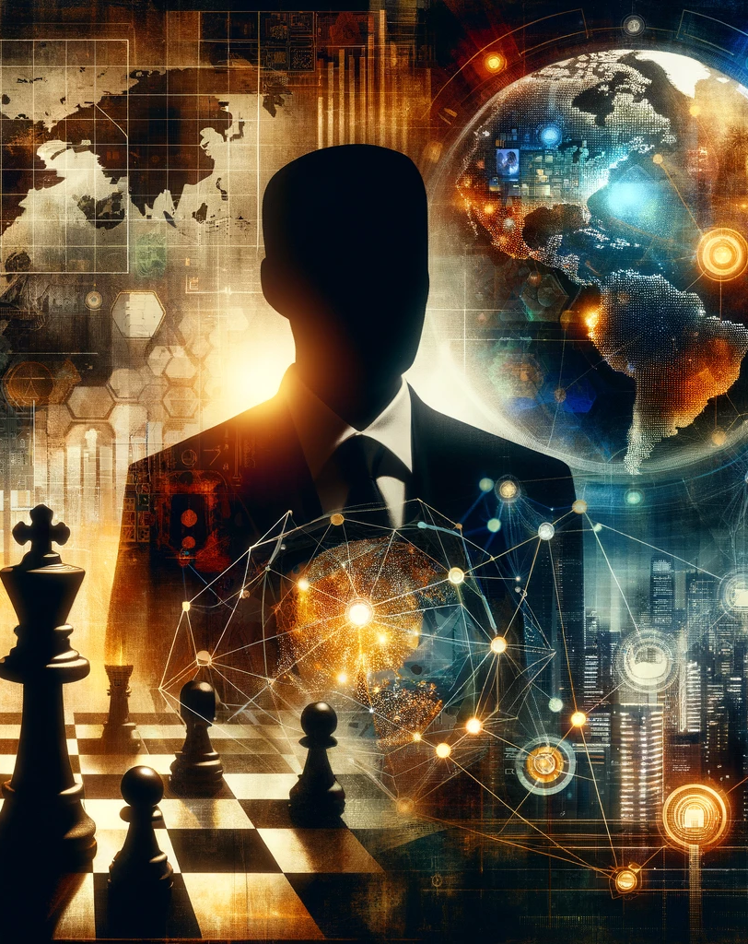
…kolektivní posttrauma?
Politická situace
Válka na Ukrajině a další válečné konflikty
Klimatická krize
Elektronika – sociální sítě
Snižující se frustrační tolerance

Slide 4

Změna životního stylu dětí?

Slide 5
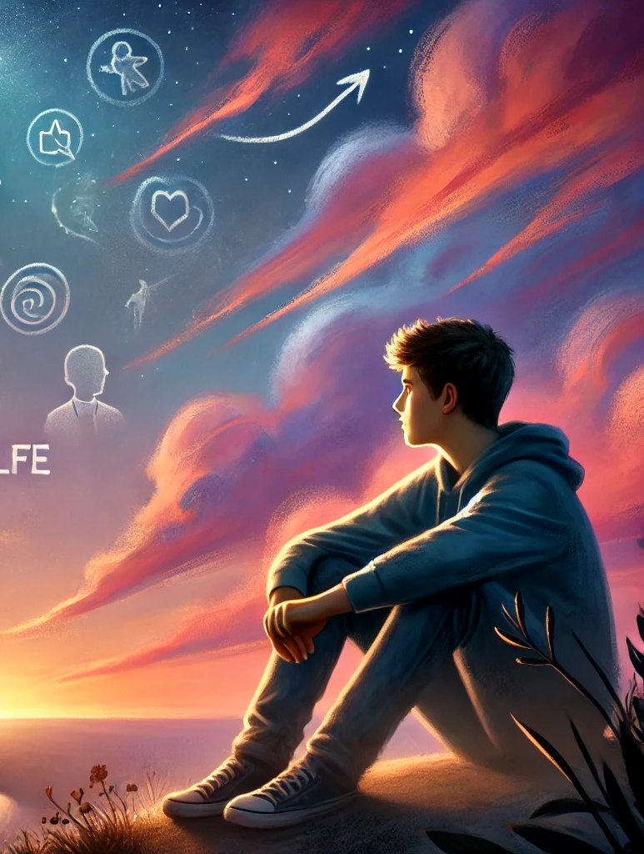
Strach z budoucnosti?
Co budu dělat?
Jak si zajistím bydlení?
Nebudu se mít tak dobře….?

Slide 6
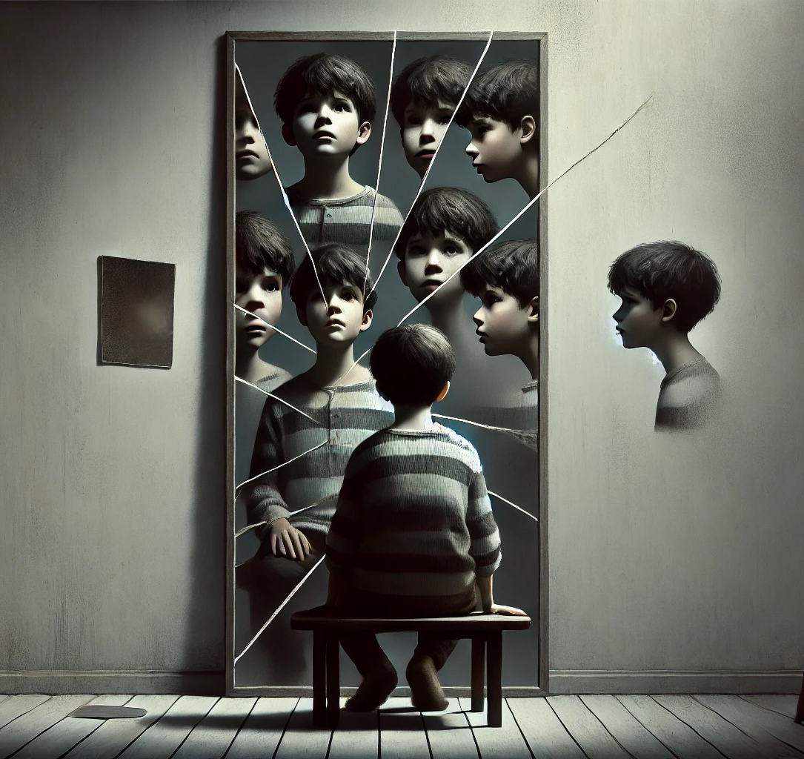
Vlna disociativních poruch?
narušení nebo oddělení normálního fungování vědomí, paměti, identity nebo vnímání okolního světa (depersonalizace, derealizace).
mohou být odpovědí na silný stres, traumatické zážitky nebo dlouhodobou psychickou zátěž, kdy mysl člověka jako obranný mechanismus "odpojí" určité vzpomínky, pocity nebo části vlastní identity.
DĚTI SDÍLEJÍ MEZI SEBOU!
SEBEPOŠKOZOVÁNÍ!

Slide 7
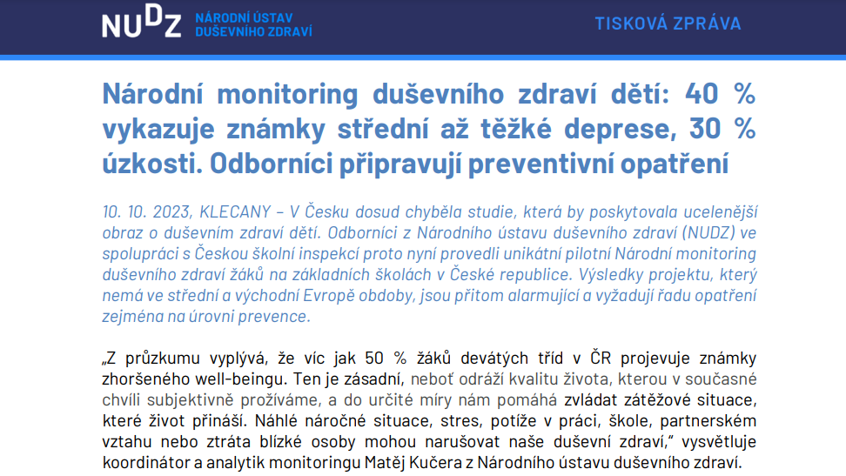

Slide 8
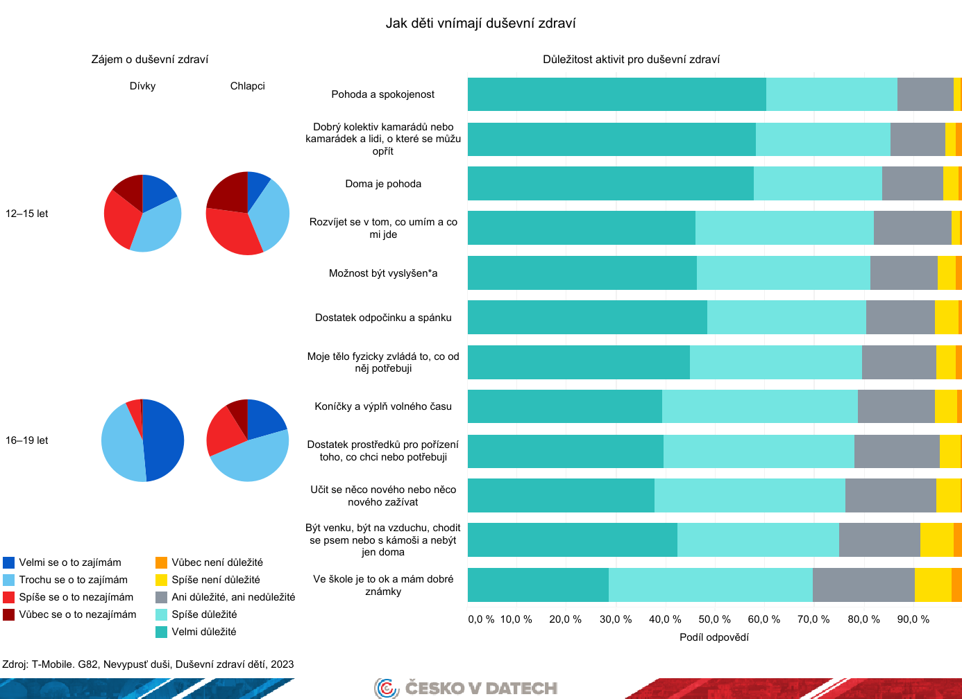

Slide 9
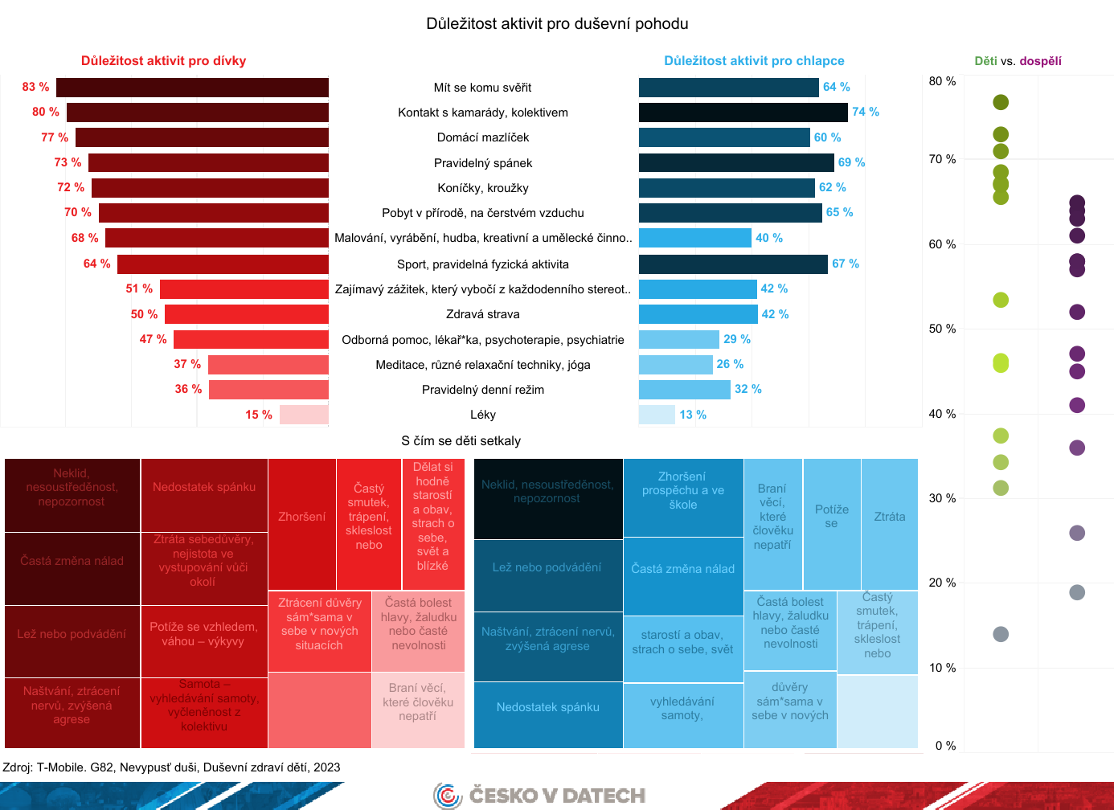

Slide 11
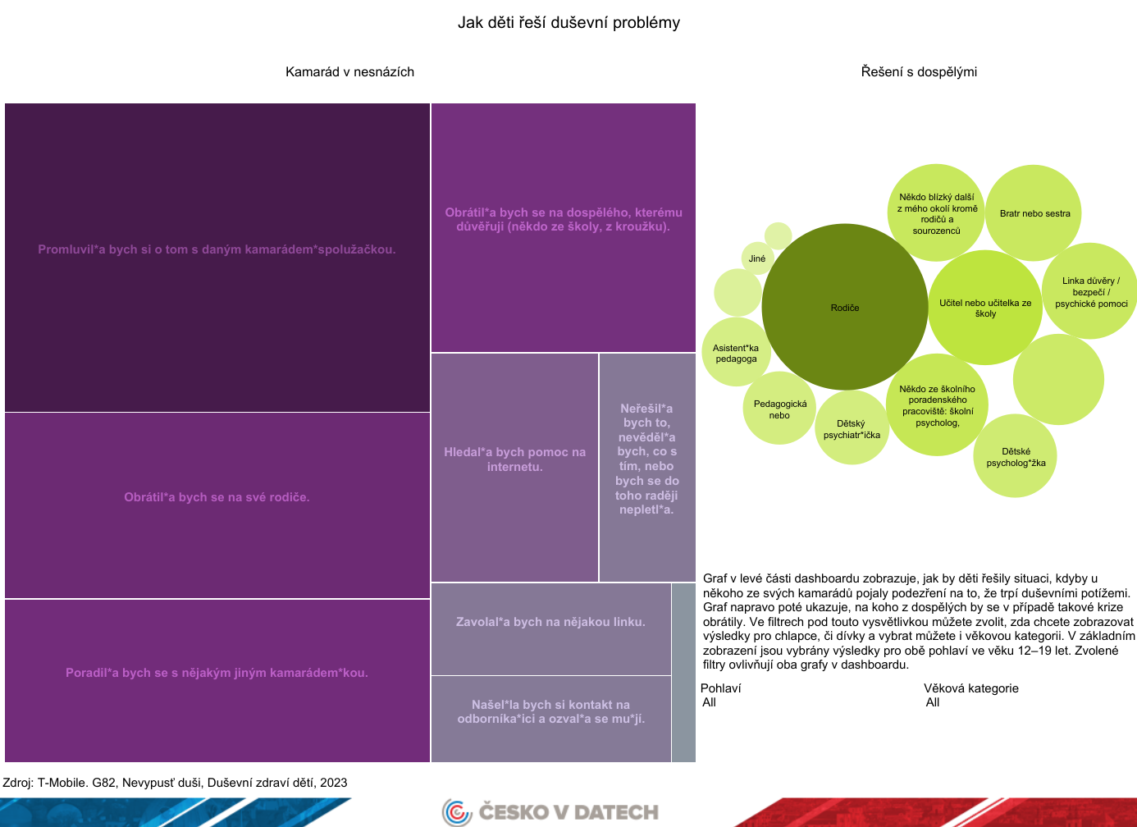

Slide 12
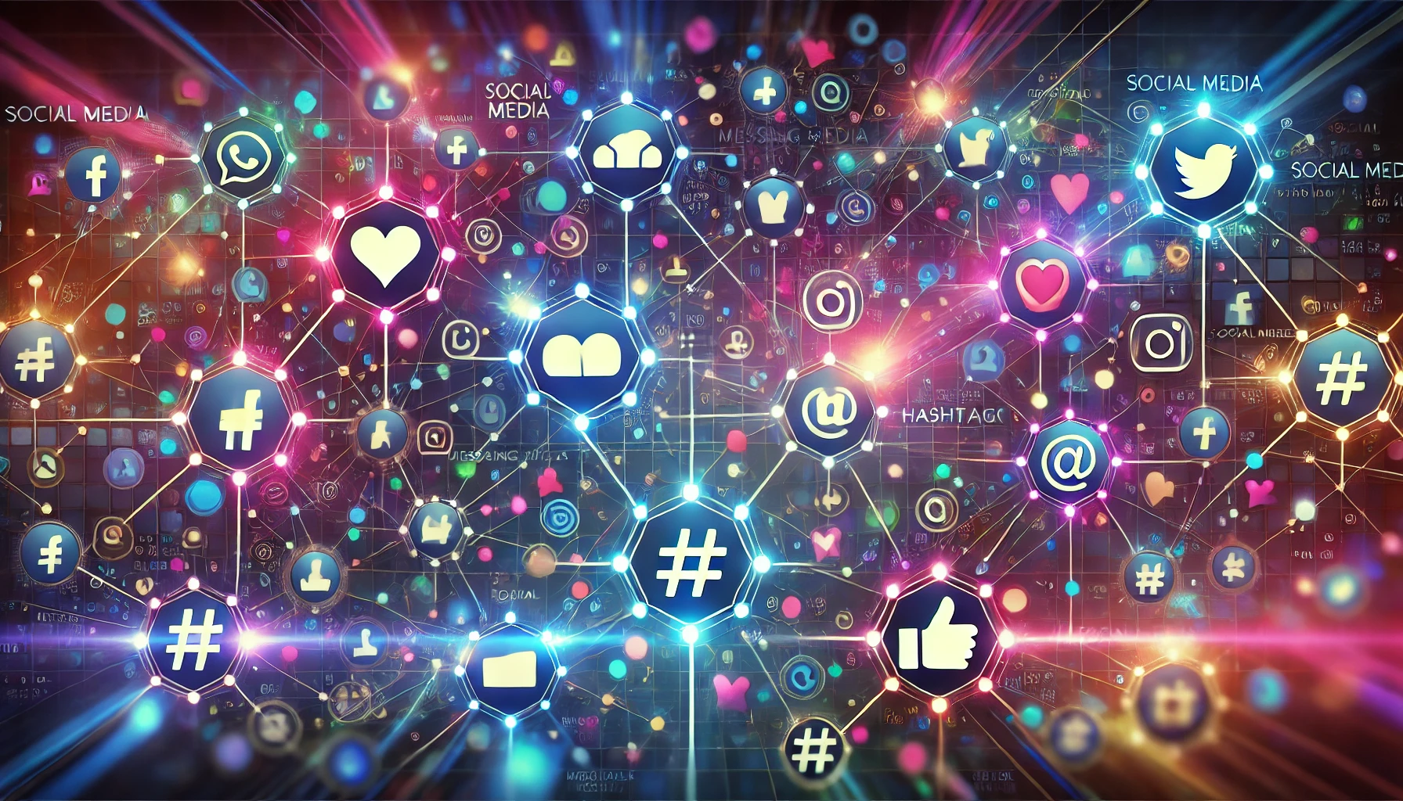
Sociální sítě = zdroj úzkosti?
Přístup k informacím
Prezentovat se
Kontakt s vrstevníky se stejnými zálibami, se všemi najednou
Nenuceně se přimíchat do rozhovoru ostatních a spřátelit se
Zábava
Móda a trendy
ALE TAKÉ MOŽNOST BÝT RYCHLE POMLUVEN/A, ZNEMOŽNĚN/A, NEVYHODNOTIT DOBŘE INFORMACI…
„Dal/a mi zobrazeno…“

Slide 13
FOMO – Fear of Missing Out - Strach, že něco zmeškám…
Pocit, že ostatní zažívají něco lepšího, zatímco já jsem „mimo dění“.
Způsobuje úzkost a stres z neustálého sledování sociálních sítí.
Umocněno upravenými a vybranými příspěvky na Instagramu, TikToku, Snapchatu.
📊 Dopady na duševní zdraví:
Úzkost a deprese – neustálé porovnávání se s „lepšími životy“ ostatních.
Závislost na notifikacích – nutkání neustále kontrolovat telefon.
Špatná kvalita spánku – 95 % dospívajících používá telefon těsně před spaním.
SLEDOVÁNÍ POLOHY?

Slide 14
Srovnávání se s ostatními a zkreslená realita sociálních sítí
Sociální sítě ukazují upravené, nereálné životy, což vede k nízké sebedůvěře.
Ideály krásy, úspěchu a popularity jsou často nerealistické a toxické.
📊 Dopady na duševní zdraví:
Poruchy příjmu potravy – tlak na štíhlost a dokonalost zvyšuje anorexii/bulimii.
Úzkosti a deprese – pocit „nejsem dost dobrý“ vede k psychickým problémům.
Snížená životní spokojenost – 62 % mladých se po sledování sociálních sítí cítí hůře.
POMÁHAJÍ PŘÍKLADY?

Slide 15
Kyberšikana (Cyberbullying)
Šikana prostřednictvím sociálních sítí, zpráv, e-mailů (urážky, ponižování, vydírání).
Anonymita internetu umožňuje agresorům útočit snadněji než ve skutečném životě.
Oběti se cítí bezmocné – kyberšikana probíhá 24/7, není kam „utéct“.
📊 Dopady na duševní zdraví:
Nízké sebevědomí – oběti se stahují do sebe, bojí se komunikovat.
Sebepoškozování – 35 % obětí kyberšikany vykazuje sklony k sebepoškozování.
Sebevražedné myšlenky – riziko deprese a úzkostných poruch.

Slide 16
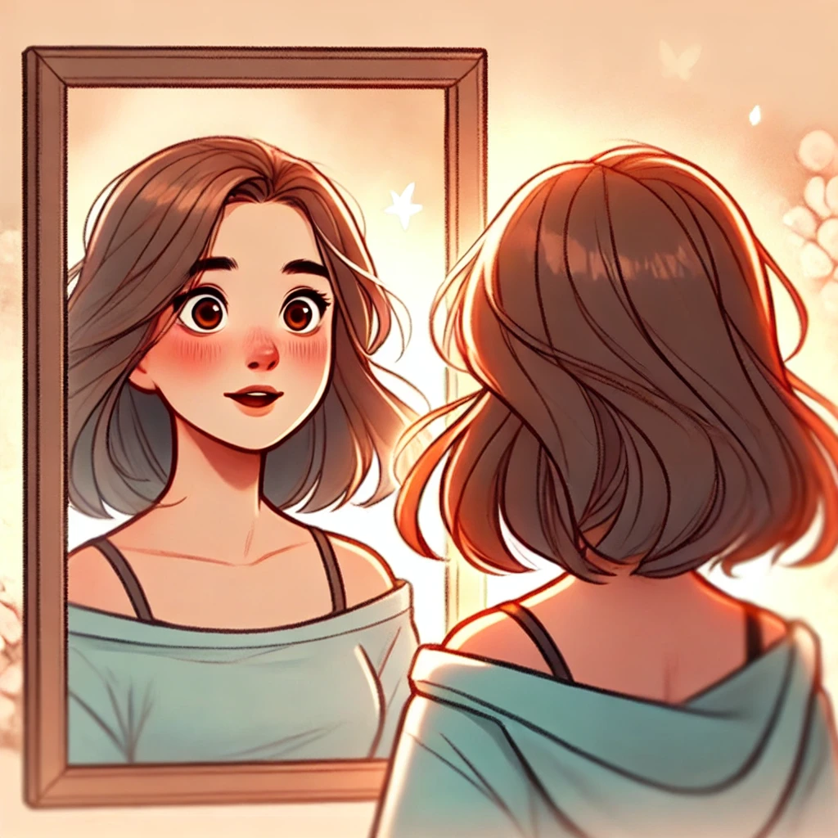
„Nejvíce mě překvapilo, že na sobě budu muset pracovat já…“

Slide 17
Vztahy se spolužáky a kolektivem
Šikana a její různé formy - psychická, fyzická, kyberšikana
Sociální izolace, pocit vyčlenění nebo osamělosti
Dynamika skupiny - tlak na výkon, soutěživost, příležitost k přátelství
Přijímací zkoušky – „na učňáky chodí jen…“

Slide 18
Vztahy s pedagogy
Způsob komunikace a jeho vliv na duševní pohodu žáků
(Děti mají strach, že učitel bude „nepříjemný“…)
Autoritativní přístup versus partnerská spolupráce
(Strach ze zesměšnění – rozebírání chyb před spolužáky…, formativní hodnocení)
Podpora a porozumění ze strany pedagogických pracovníků (klima školy)

Slide 19

CHYBA = STRES
PROČ?

Slide 20
Co je stres?
Stres je tělesnou a duševní reakcí na určitý stresor (vnitřní nebo vnější)
Stresor je vše, co ohrožuje rovnováhu organismu (homeostázu)
Stresorem může být nepříjemná událost, její očekávání nebo i příjemná událost
Stresor navozuje pocit ohrožení, pocit strachu, že se něco stane, pocit ztráty kontroly

Slide 21
Stresové faktory u dětí
nová životní situace (stěhování, narození sourozence, změna školy, učitele atp.)
dlouhodobé neshody rodičů, rozvod rodičů, zvykání na střídavou péči…
závažná nemoc nebo úmrtí v rodině
zneužívání, zanedbávání, týrání
problémy ve škole a školce (školní neúspěch, problémy s vrstevníky, šikana)
přehnaná očekávání a nároky okolí
ALE I POZITIVNÍ STRESORY – DĚTI S CAN

Slide 22
Příběhy jdoucí stresu naproti
Jsem bezcenný, zlý, k ničemu, selhávám...
Kdyby lidé poznali, jaký opravdu jsem, budou mě odmítat.
Nikdy nesmím být „za blbce“.
Každý mě musí mít rád.
Musím být nejlepší verzí sebe sama.
Nikdy nejsem v napětí či úzkostný.
V životě musí být všechno spravedlivé.
Selžu-li, udělám jen jedinou chybičku, jsem k ničemu.
Pokud se mnou druhý nesouhlasí, je to projev, že mě nemá rád.
Moje hodnota závisí na tom, co si o mě myslí ostatní.
Měli bychom žít s lehkostí a pohodlně, bez větší námahy.

Slide 23
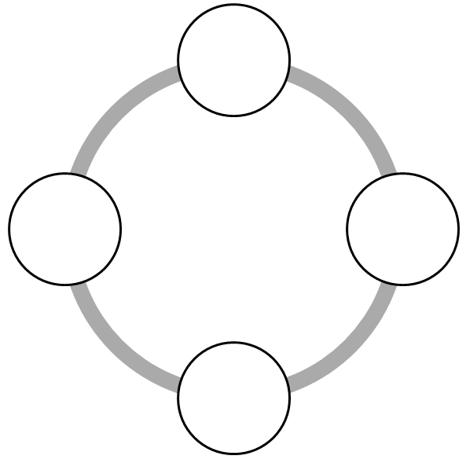
Podnět
Chování
KOGNITIVNÍ SCHÉMA
Myšlenka
Emoce
Nejsem dost dobrý/á.
Nejsem na světě vítaný/á.
Ošidili mě. Ukřivdili mi.

Slide 24
Dítě nespolupracuje, přehlíží učitele nebo se ho snaží rozčílit, dělá třídního šaška...
Dostal jsem další pětku ...
Podnět
Chování
KOGNITIVNÍ SCHÉMA
Vždycky jsem říkal, že jsem neschopný...
Sebelítost, smutek, beznaděj, hněv, stud, únava...
Myšlenka
Emoce
„Stejně to zkazím, nemá cenu se snažit.“
„Ať budu dělat cokoliv, stejně nemám šanci na dobrou známku.“

Slide 25
Děti jsou demotivované, mám pocit, že nemají zájem, ruší, vidím otrávené obličeje ...
Podnět
Chování
?????
KOGNITIVNÍ SCHÉMA
Myšlenka
Emoce
?????
?????
„……..“
„……….“

Slide 26
Naučená bezmocnost
sedmdesátá léta minulého století - americký psycholog Martin E. P. Seligman.
důsledek opakovaného vystavení jedince nepříjemným pocitům v prostředí, ze kterého nemá možnost uniknout - nepříjemný podnět trpět, a to i ve chvíli, kdy již má možnost jiného řešení situace (úniku).
přesvědčení, že situace je nezávislá úsilí – „Ať dělám, co dělám, vždy je to špatně. Nemá cenu se snažit.“
podporováno i způsobem komunikace s dítětem v rodině nebo ve škole - zdůrazňování nedostatků, nevhodné srovnávání s úspěchy druhých.
může vést až k syndromu neúspěšného žáka – dítě zcela přestane věřit ve své schopnosti, odmítá plnit úkoly – často volí náhradní chování (záškoláctví, parta vrstevníků apod.)

Slide 27
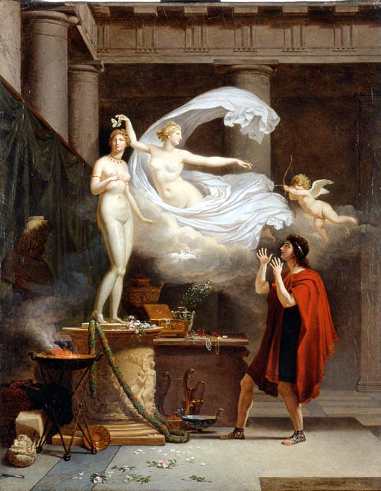
Pigmailon efekt = sebenaplňující předpovědi
podle veršované pověsti o kyperském králi od Publia Ovidia Naso (Proměny)
jako Pigmalion efekt byl, na základě této pověsti, označen jev, kdy pozitivní očekávání vede k pozitivnímu výsledku (opakem je Golem efekt)
vědci Robert Rosenthal a Lenor Jacobson na konci 60. let 20. století uskutečnili experiment s názvem „Pigmalion in the Classroom“.
Pygmalion & Galatea (Louis Gauffier)

Slide 28
Témata spojená s výukou
Strach ze selhání a školní stres
(přijímací zkoušky, testy, známky)
Potřeba větší individuální podpory, zejména u žáků s poruchami učení či specifickými potřebami
(pro někoho ponížení, jsem horší než ti ostatní)
Vliv nadměrné zátěže a nedostatku času na volnočasové aktivity a odpočinek

Slide 29
Co by pomohlo?
Dostupnost podpory duševního zdraví - možnost sdílení obtíží s důvěrnou a blízkou osobou?
Prostor pro relaxaci a psychohygienu?
Větší zapojení žáků do rozhodování a participace na školním životě?
Podpora klimatu třídy - podpora a spolupráce?
Podpora odolnosti vůči stresu?
???????????

Slide 30
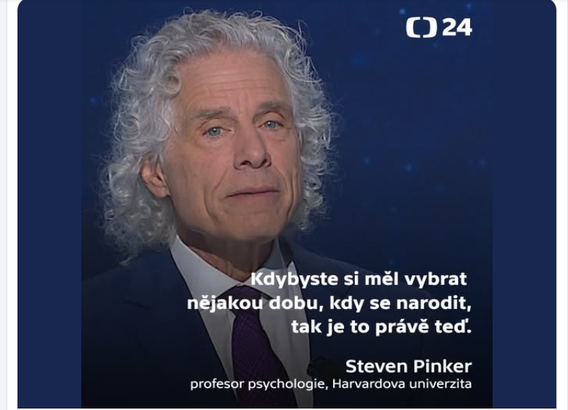
"Žijete dvakrát déle než lidé v předchozích staletích. Je mnohem menší pravděpodobnost, že budete chudí, že budete obětí násilí. Naopak je větší pravděpodobnost, že jste chodili do školy docela hodně let. A mnohem víc rozumíte světu. Kolem sebe máte spoustu věcí, které nám zjednoduší život jako vytápění, klimatizace, elektřina, světlo, doprava nebo média." – Důvody, proč bychom podle kognitivního psychologa Stevena Pinkera mohli být dnes šťastní.

Slide 32
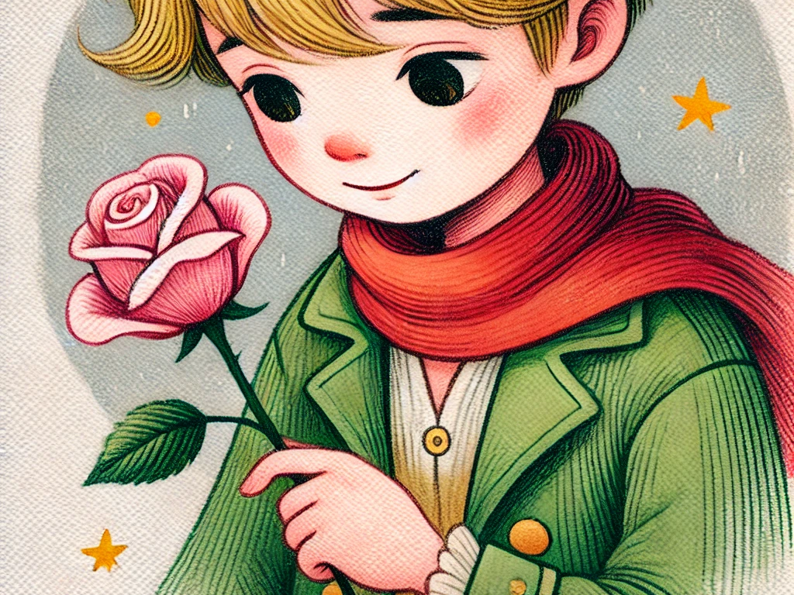
Každý člověk dělá v danou chvíli to nejlepší, co umí.
A to i když to dělá (a možná i jen z našeho pohledu) špatně.
„Květiny jsou slabé. Zabezpečují se, jak dovedou. Myslí si, že jsou strašné, když mají trny….“
( A. de Saint-Exupéry, Malý princ)

Slide 33
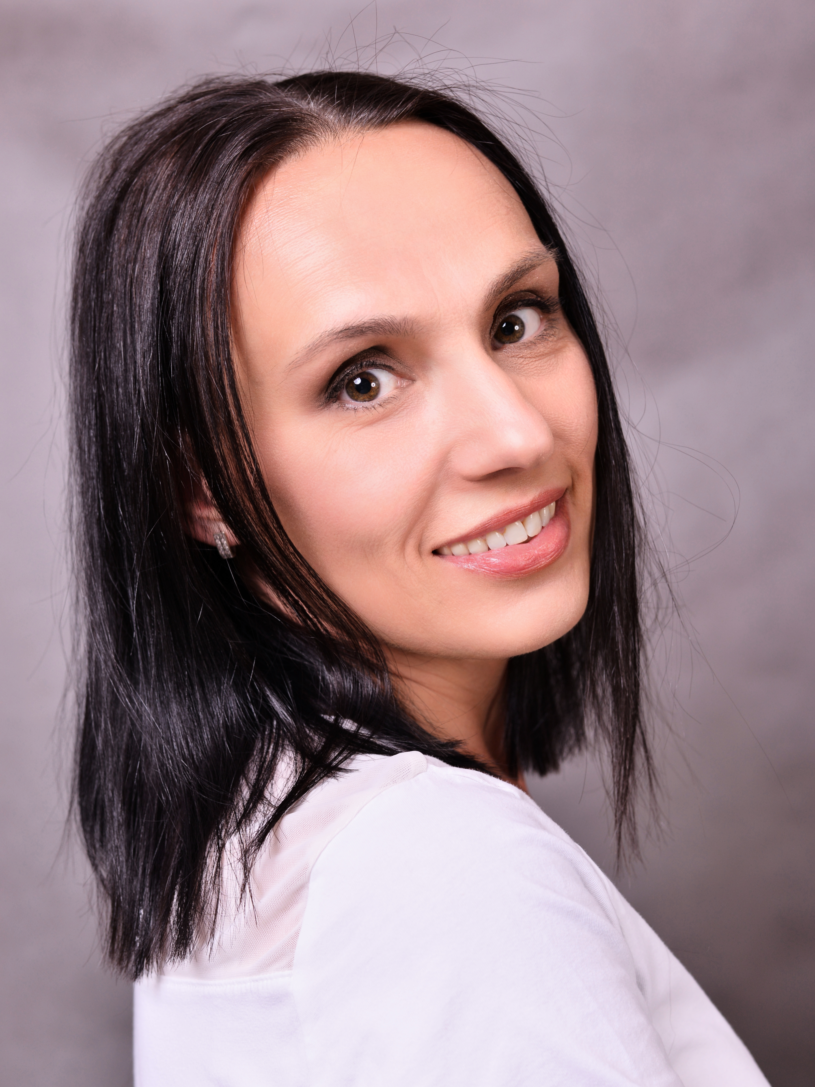
Děkuji za pozornost!
Mgr. Jana Divoká
+420 603 347 250
info@janadivoka.cz
www.janadivoka.cz

